Slide 1


L’ORGANITZACIÓ DE LA PREVENCIÓ I ACTUACIÓ EN CASOS D’EMERGÈNCIA

Slide 2
Suport vital bàsic:
https://www.youtube.com/watch?v=iFDOJB7ZFzg&t=104s
hemorragies i ferides
https://www.youtube.com/watch?v=-DtoqMXPdHk
Cremades
https://www.youtube.com/watch?v=w8R66OGRykg&t=73s
Fracturas
https://www.youtube.com/watch?v=3-2ay78CQP4&t=41s

Slide 3
Suport vital bàsic:
https://www.youtube.com/watch?v=iFDOJB7ZFzg&t=104s
https://www.youtube.com/watch?v=-DtoqMXPdHk
Cremades
https://www.youtube.com/watch?v=w8R66OGRykg&t=73s
Fracturas
https://www.youtube.com/watch?v=3-2ay78CQP4&t=41s
Suport vital bàsic:
https://www.youtube.com/watch?v=iFDOJB7ZFzg&t=104s
https://www.youtube.com/watch?v=-DtoqMXPdHk
Cremades
https://www.youtube.com/watch?v=w8R66OGRykg&t=73s
Fracturas
https://www.youtube.com/watch?v=3-2ay78CQP4&t=41s
Suport vital bàsic:
https://www.youtube.com/watch?v=iFDOJB7ZFzg&t=104s
https://www.youtube.com/watch?v=-DtoqMXPdHk
Cremades
https://www.youtube.com/watch?v=w8R66OGRykg&t=73s
Fracturas
https://www.youtube.com/watch?v=3-2ay78CQP4&t=41s
Suport vital bàsic:
https://www.youtube.com/watch?v=iFDOJB7ZFzg&t=104s
https://www.youtube.com/watch?v=-DtoqMXPdHk
Cremades
https://www.youtube.com/watch?v=w8R66OGRykg&t=73s
Fracturas
https://www.youtube.com/watch?v=3-2ay78CQP4&t=41s

Slide 4
índex
El Pla de Prevenció de Riscos Laborals
L’avaluació de riscos
L’organització de la prevenció
Les auditories
El pla d’autoprotecció
Protecció davant del foc

Slide 5
EL PLA DE PRL
La llei LPRL ( 8 novembre de 1995) obliga a les empreses a dissenyar un sistema de gestió de la prevenció. Aquesta gestió es plasma en un document anomenat PLA DE PREVENCIÓ DE RISCOS LABORALS, el qual s’ha d’integrar dins l’organització de l’empresa.
Inclou:
Política preventiva i recursos. Els principis bàsics en matèria de prevenció que han d'assumir tots els treballadors. És un compromís de tots.
Procediments. Què fer, com , amb quins recursos, com i qui ho farà. Avaluació de tots els riscos que hi ha a l'empresa. Determinar els que es poden eliminar.
Organització: jerarquies, producció i prevenció. Com organitza l'activitat preventiva.

Slide 6
EL PLA DE PRL: principis acció preventiva
• Evitar riscos.
• Avaluar els riscos que no es poden evitar.
• Combatre els riscos des de l’origen.
• Adaptar el treball a la persona.
• Tenir en compte l’evolució de la tècnica.
• Substituir el que és perillós pel que no comporti cap risc o en comporti poc.
• Planificar la prevenció.
• Anteposar la protecció col·lectiva a la individual.
• Donar les instruccions pertinents als treballadors.

Slide 7
EL PLA DE PRL: quan es realitza l’activitat preventiva?
• Abans d’iniciar l’activitat empresarial.
• Quan s'introdueix algun canvi en les condicions de treball, tant en l'organització com en la introducció de noves tecnologies, productes, equips, etc.
• Quan es produeixin danys en la salut dels treballadors o s'apreciï que les mesures de prevenció són inadequades o insuficients.
• Quan s’hi incorporin Treballadors nous o especialmente sensibles(menors, embarassades, treballadors ETT)
ÉS UN DOCUMENT VIU, S’HA DANAR ACTUALITZANT!!

Slide 8


EL PLA DE PRL: com?
ELS RISCOS
Identificació:detectar/ descriure/estimar els riscos que hi ha a una empresa
L’avaluació es fa per cada lloc de treball.
Determinar els riscos que es poden eliminar i actuar sobre els que no s’han pogut evitar.
Avaluació en funció de la probabilitat i la gravetat del dany.
MESURES PREVENTIVES:
Quines mesures es duran a terme.
En quin termini.
Persones responsables d’executar-la.
Els recursos humans i materials necessaris.

Slide 9
2. avaluació de riscos: fases
Analitzem el risc
Segons probabilitat i gravetat
AVALUACIÓ DE RISCOS
Valorem el risc
El qualifiquem per actuar

Slide 10
2. avaluació de riscos: anàlisi del risc
BAIXA
Poques vegades
Probabilitat
MITJANA
A vegades
ALTA
Sempre
Analitzem el risc
talls, irritacions, molèsties, mal de cap
LLEUGERAMENT DANYÓS
Gravetat (Possibles danys)
DANYÓS
sordesa, asma, cremades, TME
amputació, intoxicació, fractures majors, malalties cròniques, càncer…
EXTREMAMENT DANYÓS

Slide 11
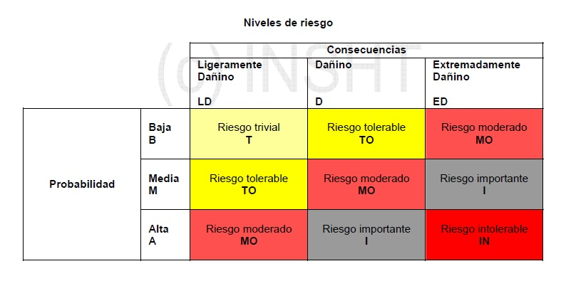
2. avaluació de riscos: valoració del risc (MÈTODE INSHT)

Slide 12
Avaluació de riscos: actuacions
TRIVIAL
no requereix actuació específica.
TOLERABLE
comprovacions periòdiques per assegurar eficàcia control.
MODERAT
implantar mesures reducció risc en temps determinat.
IMPORTANT
implantar mesures reducció risc de forma immediata.
INTOLERABLE
s’atura el treball fins que es redueix el risc.

Slide 13
3. organització preventiva: models
L’empresari assumeix la prevenció. | - Fins 10 treballadores o >25 si l’empresa es al mateix centre. - Formació de 30h. No activitat perillosa. - Treballar habitualment al centre de treball
Designació d’un treballador o més. Nombre de treballadors adequat. La formació adequada. | - Empreses no obligades a tenir servei propi. - Formació de 30h. No activitat perillosa. - L’empresari ha de dotar als seus delegats de temps i materials necessari.
Servei de prevenció propi. | - + de 500 treballadors/es - Entre 250 i 500 amb activitats perilloses.
Servei de prevenció propi mancomunat. | - Empreses que comparteixen centre de treball, edifici, centre comercial... - Mateix sector productiu o territori...
Servei de prevenció aliè. | - No obligades a servei propi. - Decisió de l’autoritat laboral. - Empresari o treballadors insuficients.

Slide 14
4. LES AUDITORIES
Instrument de gestió que fa una avaluació sistemàtica, documentada i periòdica, que mesura l’eficàcia dels sistemes de prevenció de riscos laborals, d’una empresa o d’un grup d’empreses.
Empreses que no hagin concertat el servei de prevenció especialitzat.
Empreses amb menys de 50 treballadors i que no realitzen activitats perilloses.
En els dotze primers mesos i periòdica cada 4 anys o cada 2 anys activitats perilloses.
OBLIGACIÓ
EXCPECIÓ
QUAN?

Slide 15
5. EL PLA D’AUTOPROTECCIÓ
És un document únic i ha d’incloure tots els procediments i protocols necessaris per reflectir les actuacions preventives i de resposta a l'emergència, (incendi, inundació, amenaça de bomba, explosió... ).
Conté els simulacres anuals que ajuden a detectar possibles fallades i altres aspectes perquè l’evacuació es faci més de presa.

Slide 16
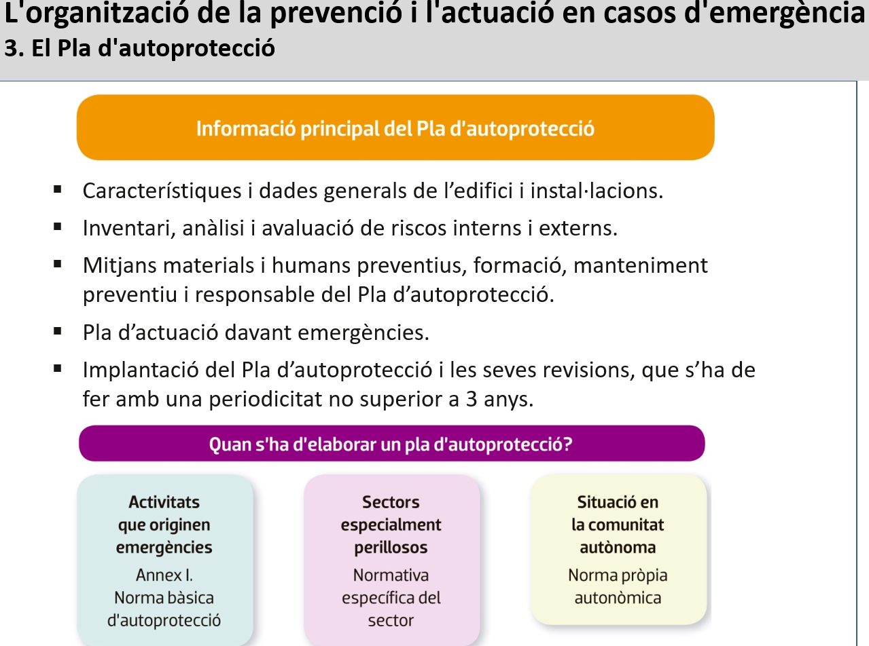
5. EL PLA D’AUTOPROTECCIÓ: quan?

Slide 17
EL PLA D’AUTOPROTECCIÓ: quan?
En empreses petites no obligades a tenir un Pla d’Autoprotecció podem
trobar documents molt més breus anomenats de diferent forma:
Pla d’incendi,
Pla d’emergència
Pla d’emergència interior
Manual d’emergència
etc.

Slide 18
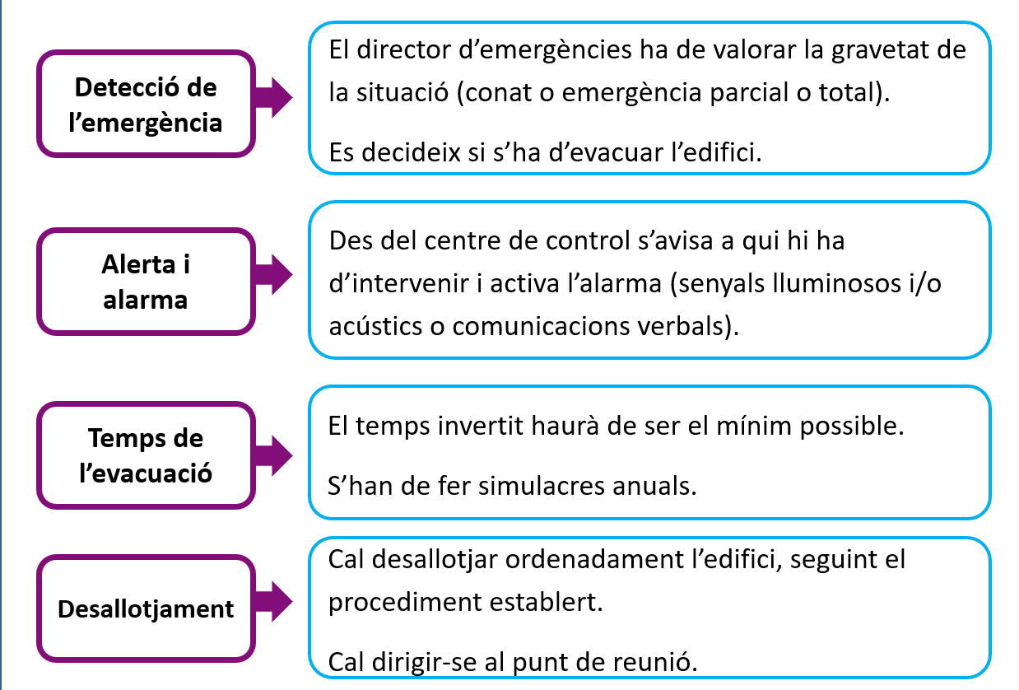
5. pla d’actuació davant d’emergències

Slide 19
pla d’emergències
Pla d’actuació davant emergències
(inclòs en el pla d’autoprotecció)
El pla d’emergències ha de definir la seqüència d’actuacions que s’han de desenvolupar per al control inicial de les emergències que es produeixin i ha de planificar l’organització humana amb els mitjans necessaris que la possibilitin.

Slide 20
Tipus d’emergències
Incendi.
Explosió
Amenaça de bomba.
Fuita de gas
Temporal de vent, neu
Inundació.
Etc.

Slide 21
classificació d’emergències
Conat d’emergència
Emergència parcial
Emergència general
Succés controlat amb els mitjans disponibles en el lloc on es produeix.
No precisa ajuda externa ni evacuació del personal
Exemple: un petit foc en una cuina que sufoca directament el personal present amb un extintor)
És controlada per l’equip d’intervenció de la pròpia empresa.
No requereix intervenció externa però generalment sol precisar evacuació parcial de la instal·lació.
S’ha de recórrer a ajuda externa especialitzada ( bombers, serveis mèdics, etc i a una evacuació general de la instal·lació).

Slide 22
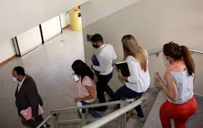
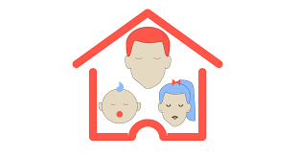
plans principals d’actuació en cas d’emergència
CONFINAMENT
EVACUACIÓ
El perill és a fora del centre i el personal ha de buscar un lloc segur dins del centre.
El perill és a dins del centre i per tant es procedeix al seu desallotjament a un lloc segur a l’exterior.

Slide 23
PAUTES D’EVACUACIÓ
•Atendre a l’ordre d’evacuació: Sirenes, megafonia, etc.
•Seguir les instruccions dels equips d’evacuació.
•Cada zona tindrà assignat un ordre d’evacuació, que anirà des de les plantes inferiors fins les superiors i des de les més properes a les escales fins les més llunyanes preferentment.
•Les persones designades, tancaran les portes i finestres. Les portes no es tancaran amb clau.
•Rapidesa i ordre en desallotjament, però sense córrer.
•No s’han de recollir objectes personals.
•Seguir les vies d’evacuació senyalitzades: Desplaçar-se seguint la direcció de les fletxes que indiquin les sortides d’emergències. Les vies d’evacuació han d’estar lliures d’obstacles en tot moment.
•No utilitzar els ascensors ni els muntacàrregues.
•No tornar al lloc de treball o retirar els vehicles de l’aparcament.
•Anar al PUNT DE REUNIÓ designat: lloc exterior, suficientment allunyat de l’edifici. En el punt de reunió, el responsable farà el recompte de les persones evacuades.

Slide 24
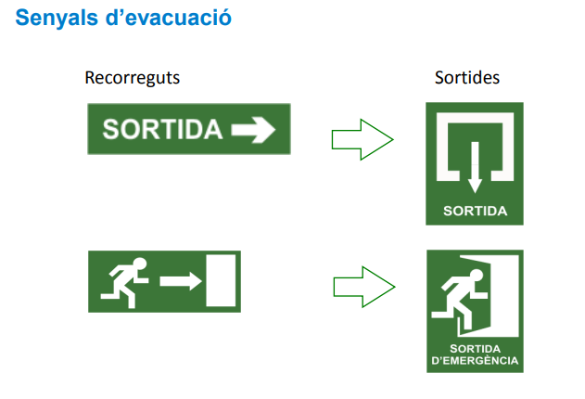
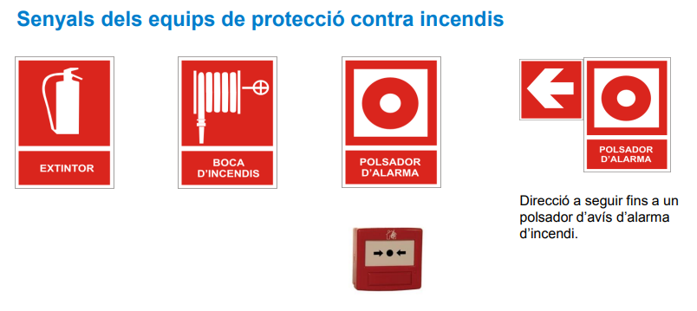
senyalització en casos d’emergència

Slide 25
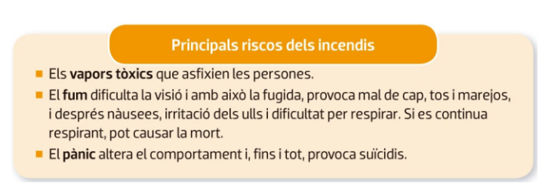
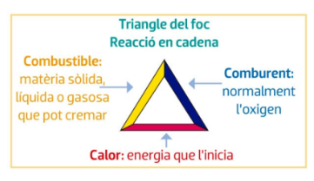
5. PROTECCIÓ DEVANT DEL FOC

Slide 26
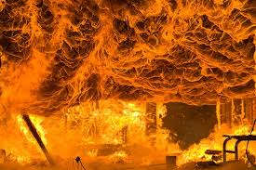
PROTECCIÓ DEVANT DEL FOC: principals riscos
FUMS Sovint són tòxics, irritants i asfixiant i provoquen efectes greus si s’inhalen.
CALOR I FLAMES Provoquen cremades, deshidratació i sufocació per causa de l’elevat consum d’oxigen en la reacció combustible
EL PÀNIC Altera el comportament i, fins i tot, provoca suïcidis

Slide 27
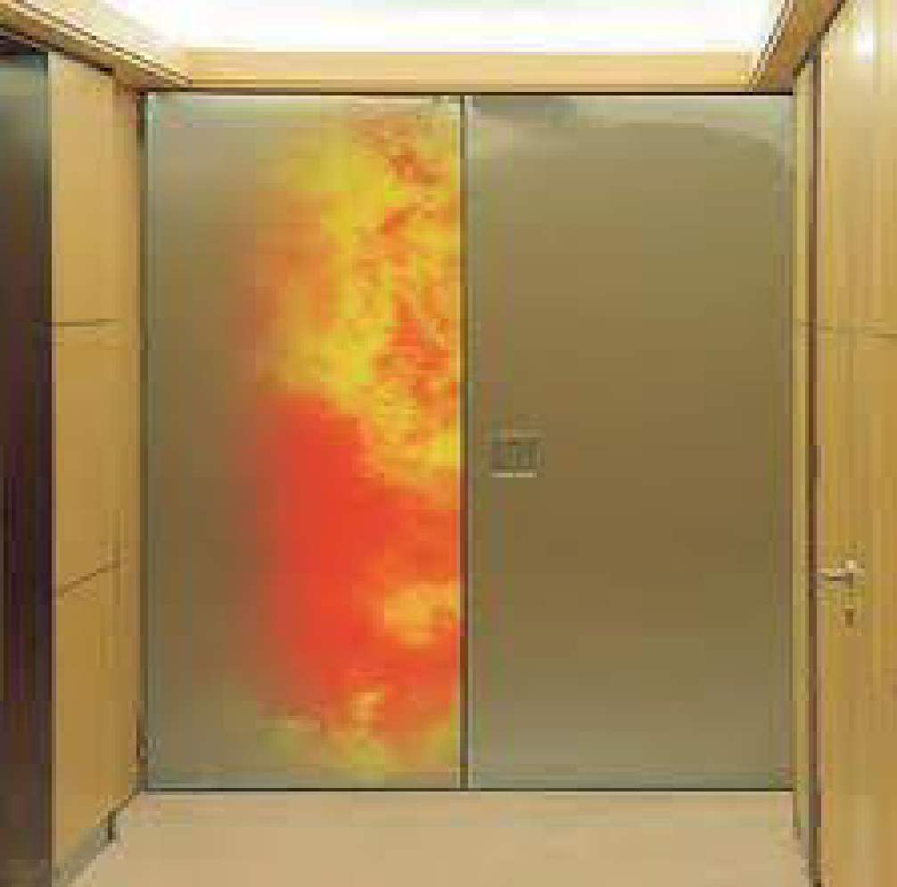
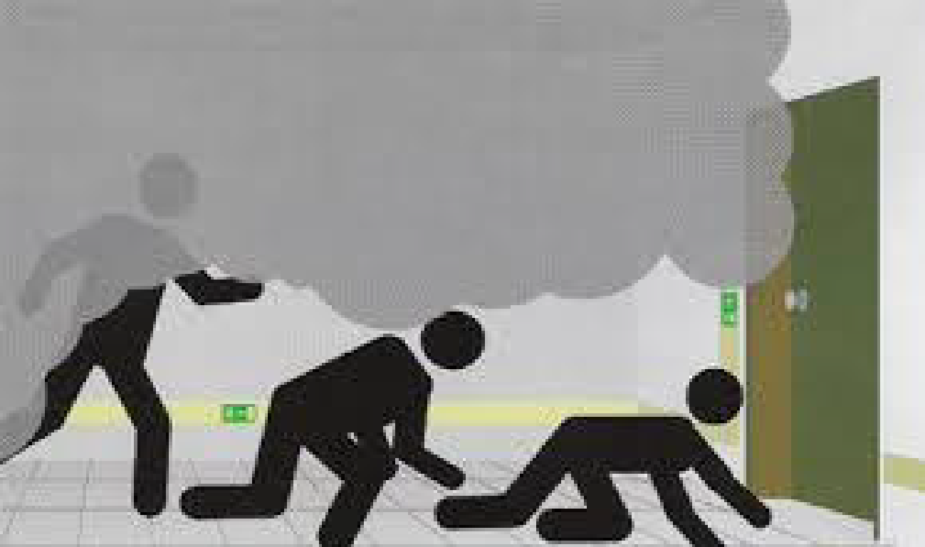
PROTECCIÓ DEVANT DEL FOC: com actuar?
No obrir les portes si estan calentes, ja que això indicarà que el foc està a prop. Per tant, cal tocar-les abans.
Tancar portes i finestres per evitar que entre més oxigen i propagui el foc.
Si hi ha molt de fum, cal abaixar el cap i sortir arran de terra, a quatre grapes. Convé posar seun mocador humit que cobreixi el nas i la boca.

Slide 28
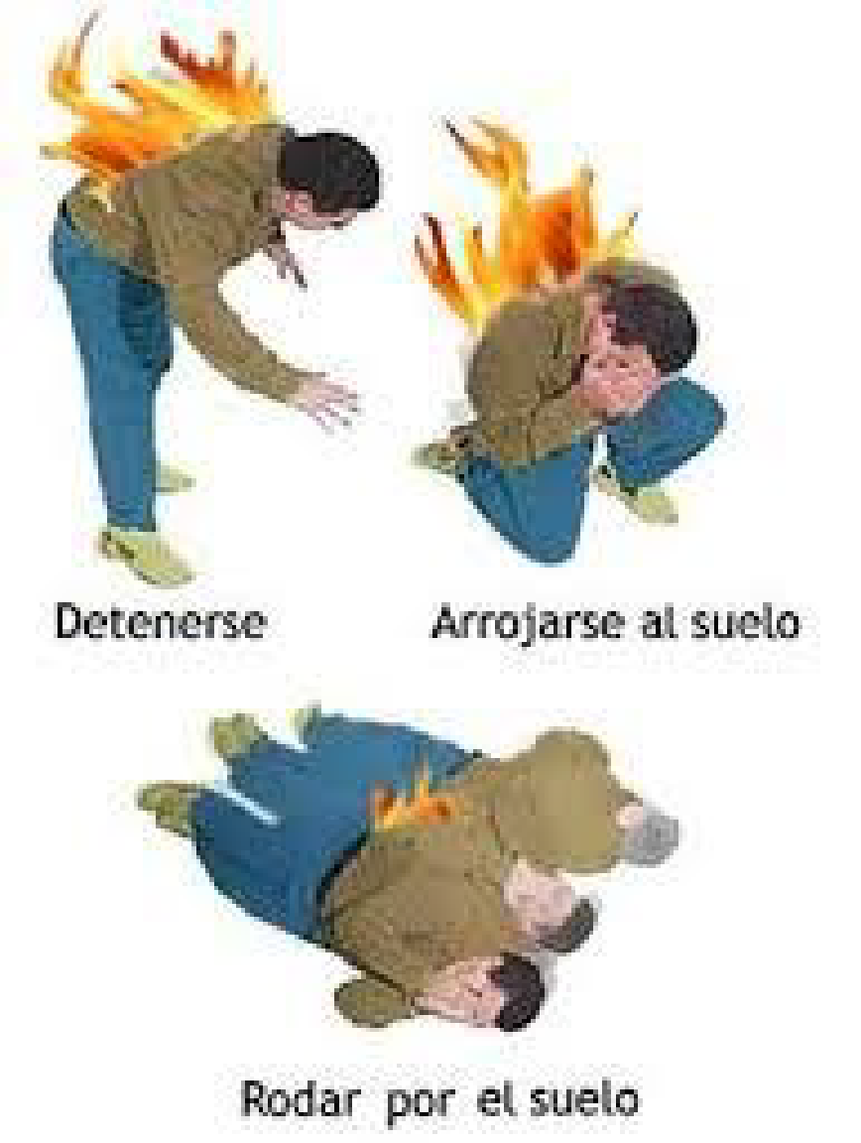
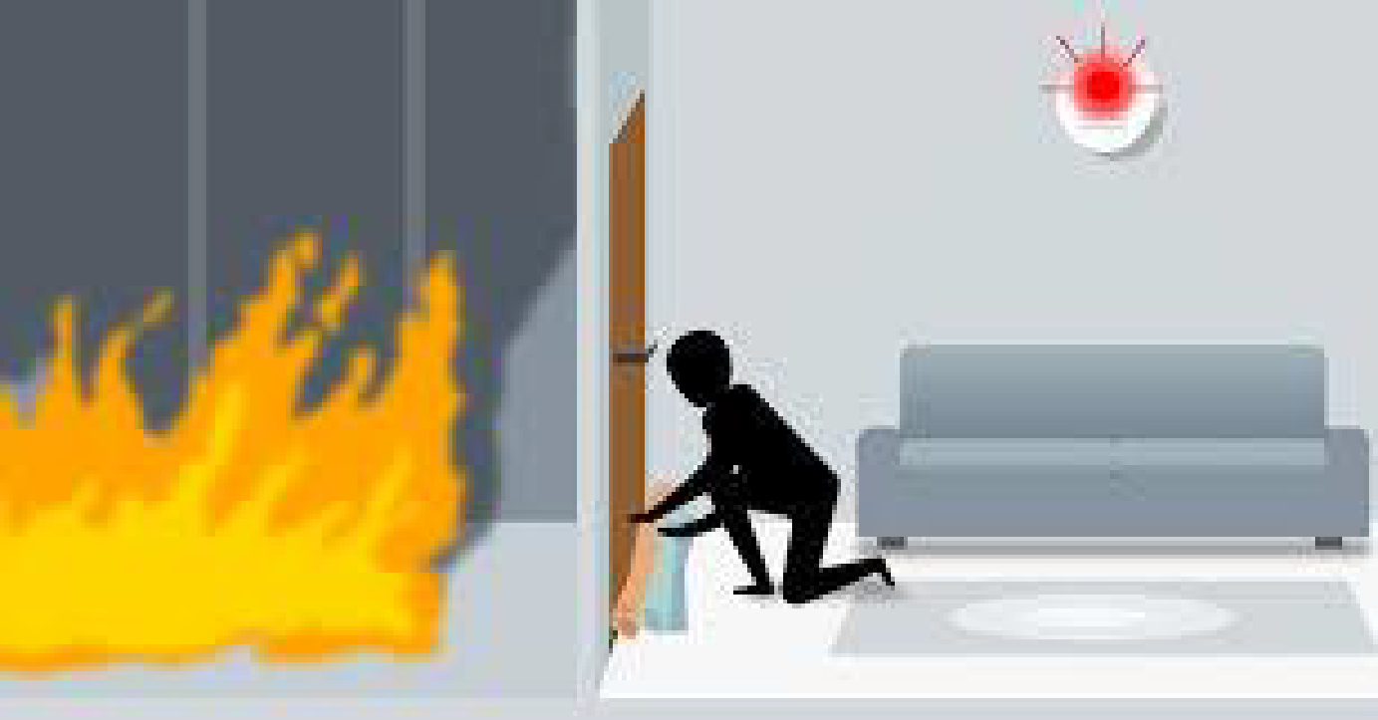
PROTECCIÓ DEVANT DEL FOC: com actuar?
Si s’encén la roba, no s’ha de córrer cal llençar se a terra i posar se a rodar.
Si el foc o el fum ens atrapen, ens hem de tancar en un lloc al més baix possible .Taparem els orificis inferiors de la porta amb una tovallola humida i intentarem demanar ajuda des de la finestra També podem col·locar a la finestra, per exemple, una peça de roba de color vistós, com a senyal.

Slide 29
PROTECCIÓ DEVANT DEL FOC: classes de foc
CLASSE A
CLASSE B
CLASSE C
CLASSE D
Sòlids inflamables
Desenvolupament lent
Generen vapors i fums abans que flama
Generen brases i es poden reiniciar
Exemples: fusta, teixiits,paper, plàstics.
Mètodes d’extinció: amb aigua o solucions aquoses
Líquids inflamables o sòlids liquables.
No generen brases.
Exemples: petroli, benzina, olis, pintures, ceres.
Mètode d’extinció: cal fer servir extintors d’escuma, diòxid de carboni (CO2) o pols química seca.
Gasos inflamables.
Exemples: gas natural, hidrogen, propà, butà
Mètode d’extinció: extintors de pols química seca
Metalls combustibles.
Exemples: sodi, magnesi o potassi.
Mètode d’extinció: es requereixen agents extintors especialitzats, com ara pols seques.

Slide 30
PROTECCIÓ DEVANT DEL FOC: cclasses de foc
CLASSE F
FOCS ELÈCTICS
FOCS MIXTOS
En casos en què el foc involucra múltiples tipus de combustibles, com en un incendi d’un vehicle (combustible líquid, materials sòlids, possibles components elèctrics).
Mètode d’extinció: es recomana fer servir extintors de pols química seca o CO2.
Focs que involucren olis de cuina o greixos animals a cuines comercials.
Mètode d’extinció: cal fer servir extintors de químics humits.
Focs en equips elèctrics energitzats.
Mètode d’extinció: és essencial fer servir extintors de CO2 o pols química seca.

Slide 31

PROTECCIÓ DEVANT DEL FOC: extintors més utilitzats
Extintors d’aigua i escuma Per focs A i B.
Extintor de CO 2 o neu carbònica Per focs B i molt adequat davant de tensió elèctrica.
Extintor de pols química seca És el més polivalents perquè serveix per extingir focs A, B i C.
Vídeo consells en l' ús d' extintors

Slide 32
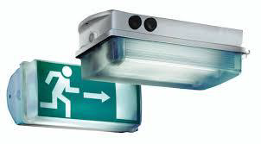
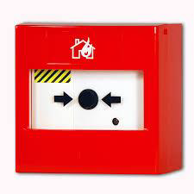
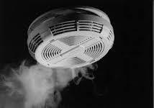
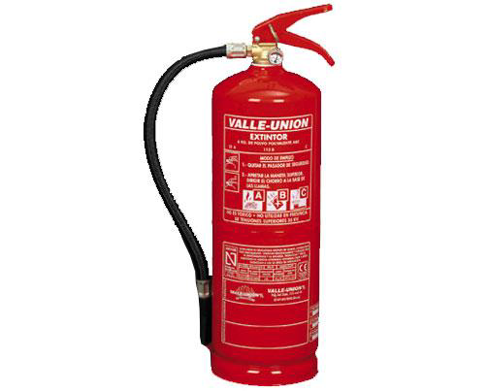
PROTECCIÓ DEVANT DEL FOC: equips de protecció i lluita
Enllumenat d'emergència
Polsadors manuals d'alarma
Sistemes de detecció automàtica d'incendis
Extintors portàtils (d’escuma, anhídrid carbònic...)

Slide 33
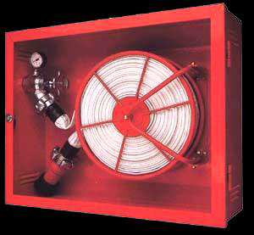
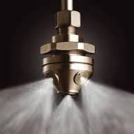
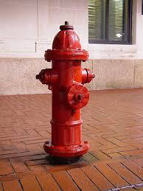
PROTECCIÓ DEVANT DEL FOC: equips de protecció i lluita
Boques d'incendi equipades (BIE)
Sistemes fixos d'extinció
Hidrants exteriors públics

Slide 34
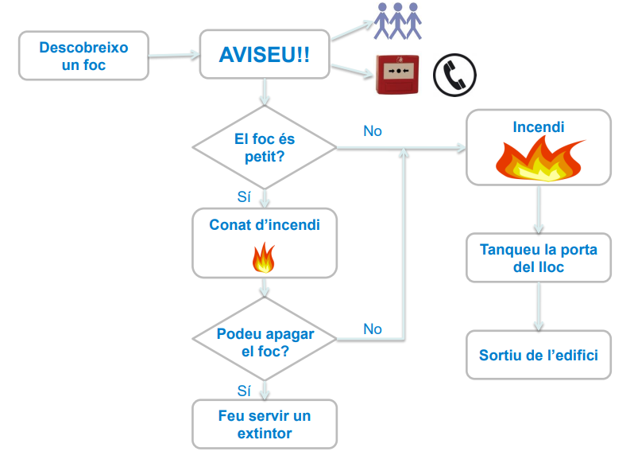
prevenció d’incendis

Slide 35
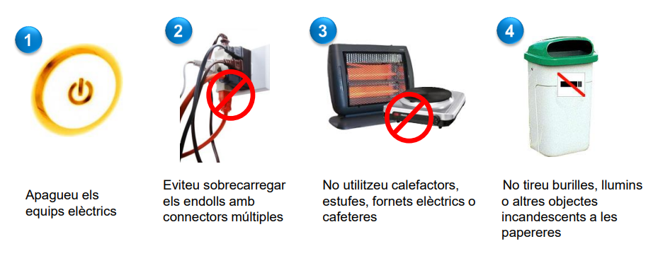
prevenció d’incendis

Slide 36
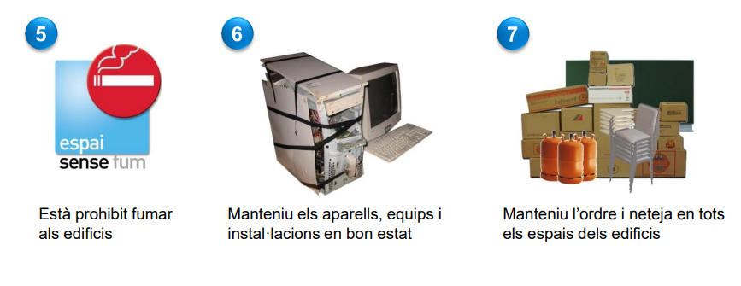
prevenció d’incendis

Slide 37
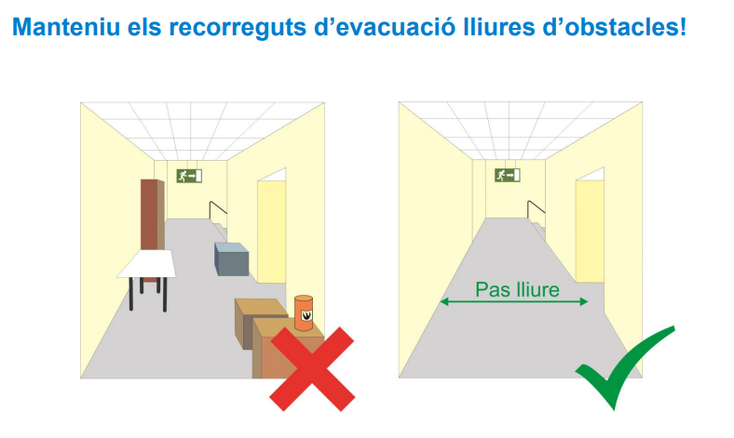
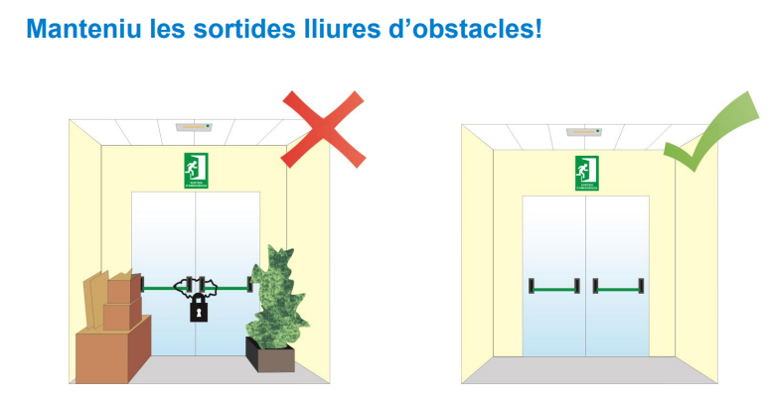
prevenció d’incendis

Slide 38
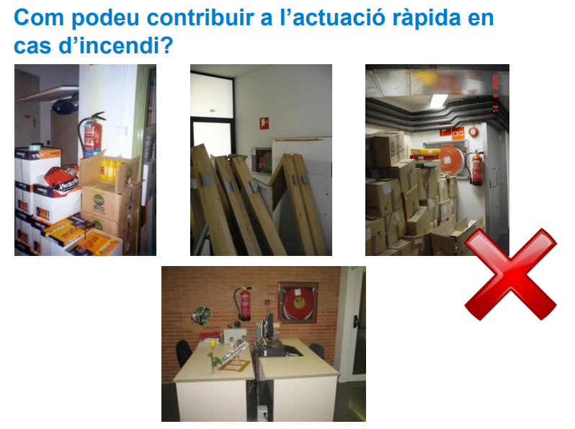
prevenció d’incendis

Slide 39
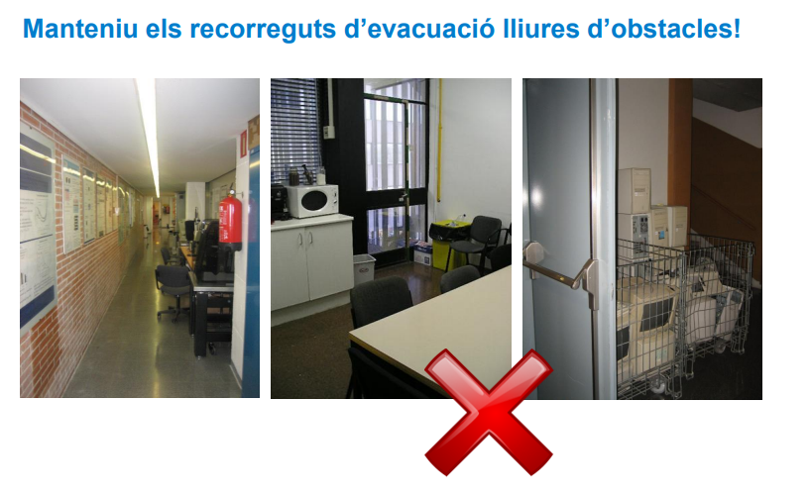
prevenció d’incendis

